Slide 1
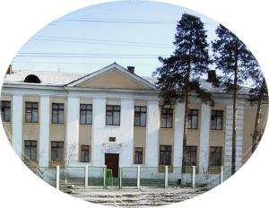
Муниципальное бюджетное
общеобразовательное
учреждение «СОШ № 47» г.Читы
«Непосредственное участие
менеджеров в групповой работе
– условие достижения
согласованности и целостности»

Slide 2
Собраться вместе
есть начало,
cохраниться вместе
есть прогресс,
pаботать вместе
есть успех. Генри Форд
МЕНЕДЖЕР ОБРАЗОВАНИЯ –
работник, профессионально осуществляющий функции управления образованием на основе современных научных методов руководства. Существует три группы (уровня), менеджеров образования. К первой группе (высший уровень) относится административный персонал образовательных учреждений и органов управления образованием; вторую группу (средний уровень) составляют руководители методических, юридических, финансово-экономических и иных служб системы образования; третья группа — учитель как организатор управления учебно-познавательной деятельностью учащихся.
Источник: Профессиональное образование. Словарь

Slide 3
Менеджер современной школы – это:
творческая личность, способная преодолевать стереотипы и находить нетрадиционные пути решения стоящих перед школой задач, создавать и использовать инновационные управленческие технологии;
личность, постоянно работающая над собой, над своими профессиональными и личностными качествами;
стратег, видящий перспективу развития своей школы на несколько лет вперед;
личность, вдохновляющая своим примером педагогический коллектив;
человек, способный сформировать команду педагогов, умеющий сам работать в команде, эффективно используя принципы управления, которые, в современном трактовании, переносят центр тяжести с административного воздействия на человека на социально - психологические способы и повышают значимость человеческих отношений.

Slide 4
Команда - это небольшое количество человек, имеющих общие цели, ценности и подходы к исполнению совместной деятельности; принимающих на себяответственность за конечный результат, способных изменить функционально-ролевую соотнесенность; имеющих взаимно определяющую принадлежность свою и партнеров к данной группе.
Педагогическая команда - группа педагогов, организованных для совместной деятельности ради осуществления общей цели и разделяющих ответственность за полученные результаты.
Управленческая команда – это группа специалистов -единомышленников, принадлежащих к различным областям организационной деятельности и работающих совместно над решением различных проблем.
.

Slide 5
Задачи менеджера при участии в групповой работе педагогов:
Координировать деятельность команды, добиваясь четкой направленности команды на решение поставленных проблем, чтобы функционирование команды оставалось на высоком уровне.
Советовать при выборе варианта, предлагая возможные решения проблемы, причем ак цент делается на поддержку, а не на контроль.
Обеспечить необходимые условия: время для встречи, условия для встречи и материалы, необходимые для организованной деятельности, включая данные, гибкое рабочее расписание, материалы и поддержку техническими средствами.
Предоставлять методологию решения задач, мотивировать команды не останавливаться на полпути при решении сложных задач, исполнять роль наставника.
Помогать при выполнении решений, быстро реагировать на предложенные решения и делать так, чтобы выгода от изменений не была приходящей.
Признавать достижения команды - это постоянные обязанности менеджера при достижении качества образования.

Slide 6
Признаки эффективной групповой работы
высокие результаты в работе;
высокая удовлетворенность педагогов групповой работой ;
большое количество предлагаемых идей и решений;
большое количество решенных проблем и высокое качество решений;
положительный эмоциональный опыт.

Slide 7
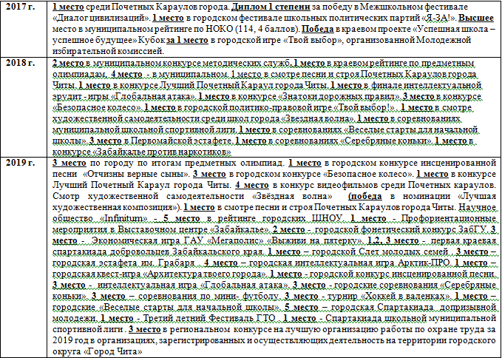
Достижения МБОУ СОШ №47

Slide 8
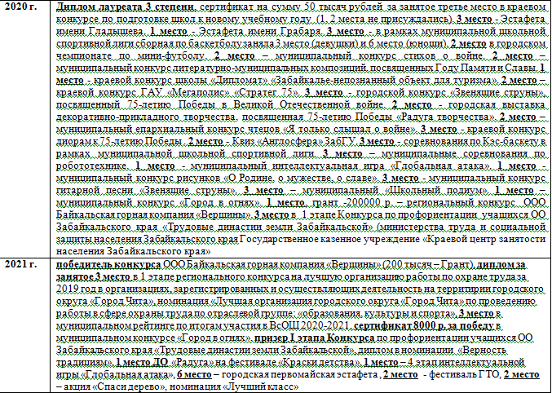
Достижения МБОУ СОШ №47

Slide 9
Проблемы работы в команде
Время: процесс командообразования «времяемкий». Для того чтобы рабочая группа стала командой, требуется немало времени.
Эмоционально-волевой ресурс: чтобы члены группы стали командой, требуются значительные усилия, направленные на формирование «командного духа»; возможно, потребуется дополнительное обучение членов команды.
«Человеческий фактор»: в команде резко возрастает ценность человека, директора школы, и каждому члену команды нужно быть к этому психологически готовым.
Демократичность: административно-командный стиль управления в команде «не проходит».
«Эксклюзивность»: модель команды не всегда пригодна для «тиражирования», каждую новую команду нужно создавать с особой тщательностью и бережностью.
Хрупкость: в команде многое держится на взаимоотношениях между ее членами, на «командном духе», системе ценностей, философии развития.

Slide 10
Групповая работа в школе является уникальным ресурсом, который необходим для динамичной жизни и успешного развития образовательной организации в условиях возрастающей конкуренции.

